Slide 1

Astronamics
21011323 이승진

Slide 2
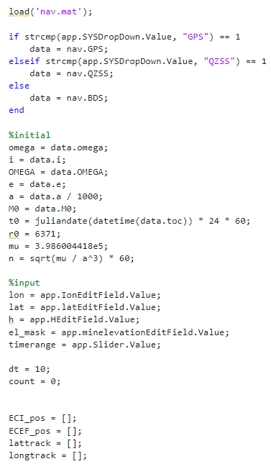
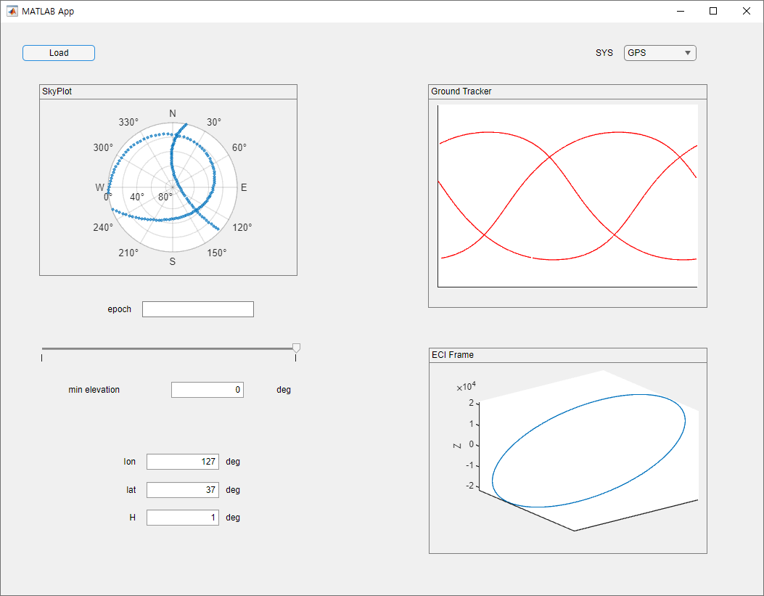
DropDown의 선택에 따라 ‘nav.mat’ 파일에서 위성 정보를 받습니다.
단위는 Km, sec로 표현함에 따라 mu 값을 설정하였습니다.
ECI_pos와 ECEF_pos는 시간의 변화에 따른 위치 좌표들의 행렬을 의미합니다. for문안에서 행렬의 크기가 커지므로 미리 선언을 하였습니다.
ground Track에 필요한 latitude, longitude 값 또한 시간의 변화에 따른 각도를 행렬로 저장합니다.
해당 과제는 Matlab의 앱 디자이너를 사용하여 Sky plot, Ground Track, ECI Frame View를 출력하도록 UI를 구성하였습니다.
Slider와 EditField를 이용하여 조건을 바꿀 수 있습니다.

Slide 3
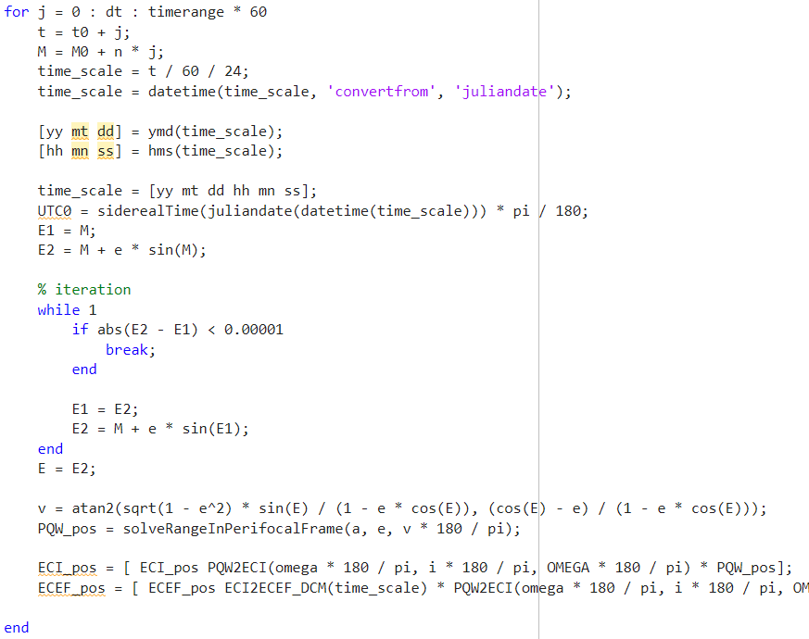
timerange 변수가 슬라이더의 값에 따라 변하여, 해당 시간만큼 시간 전진을 하여 반복합니다.
해당 코드는 Term project 1의 코드를 참고하여 작성하였습니다.
시간 변화에 따라 M 값을 iteration를 통하여 E 값의 근사치를 얻어낸다. E 값과 eccentricity를 이용하여 true anomaly 값을 저장합니다. 이를 이용하여 PQW_pos 값인 위성을 위치 Perifocal Frame 상의 좌표를 행렬식으로 구할 수 있습니다.
이를 DCM matri를 이용하여 ECI_pos 값과 ECEF_pos 값을 행렬로 저장합니다.

Slide 4
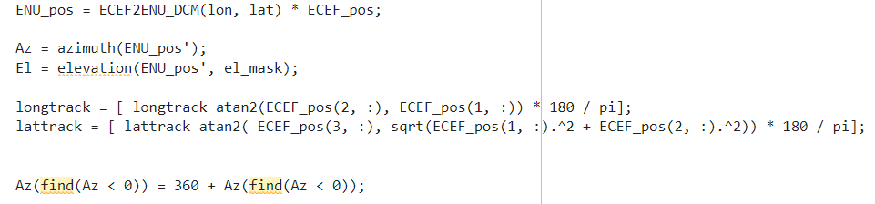
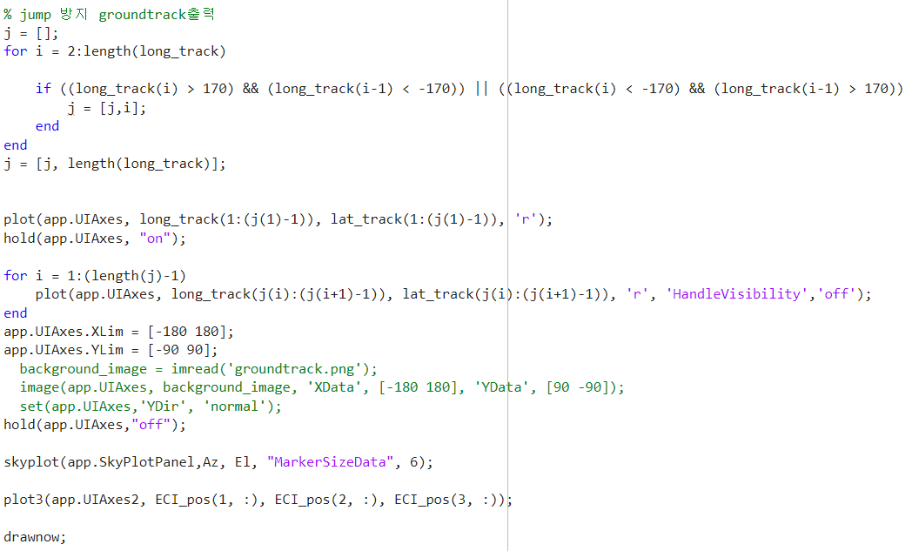
ECEF_pos와 ECEF2ENU_DCM의 행렬 곱으로 ENU_pos을 얻어내어, Azimuth 와 Elevation을 구합니다.
이때 Azimuth가 -90도를 넘는 구간이 있어 -180~180 사이에서 0도에서 360도로 바꿨습니다.
처음에는 geoplot을 통해서 ground track을 출력하였으나, Ground Track 출력 시 -170도에서 170도 사이로 이동할 때 직선이 생기는 오류가 나타났습니다. 이때의 오류를 잡기 위해 해당 코드처럼 해당 지점 기준으로 나누어 plot을 하도록 바꾸었습니다.
plot 시 xLim YLim으로 제한하여 Plot을 진행하였으며,
Background image 로드 시 Plot한 그림 위에 사진이 올라가 현재 주석 처리 하였습니다.
Skyplot과 plot3로 관측자 지점에서, ECI frame 상에서 각각 plot 하였습니다.

Slide 5
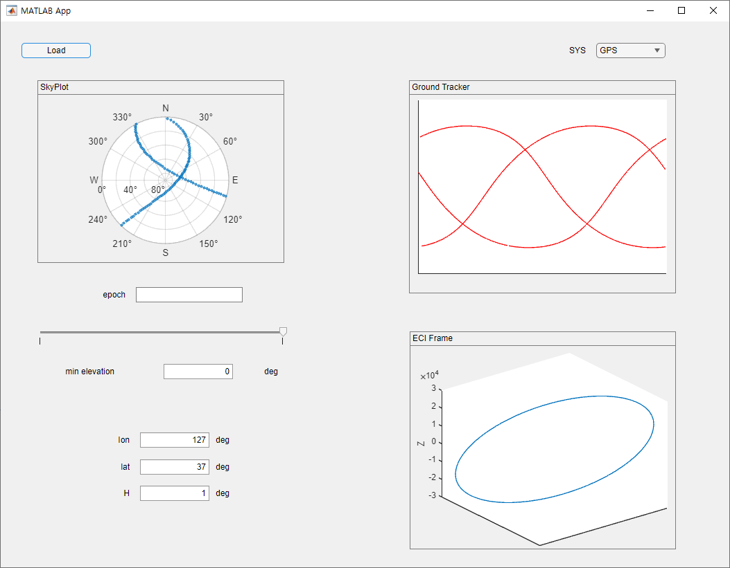
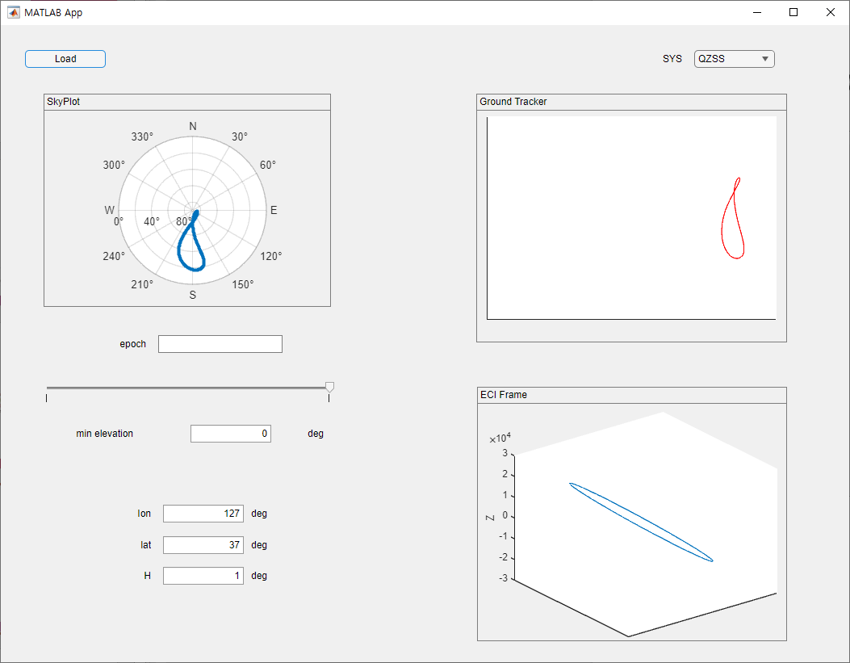
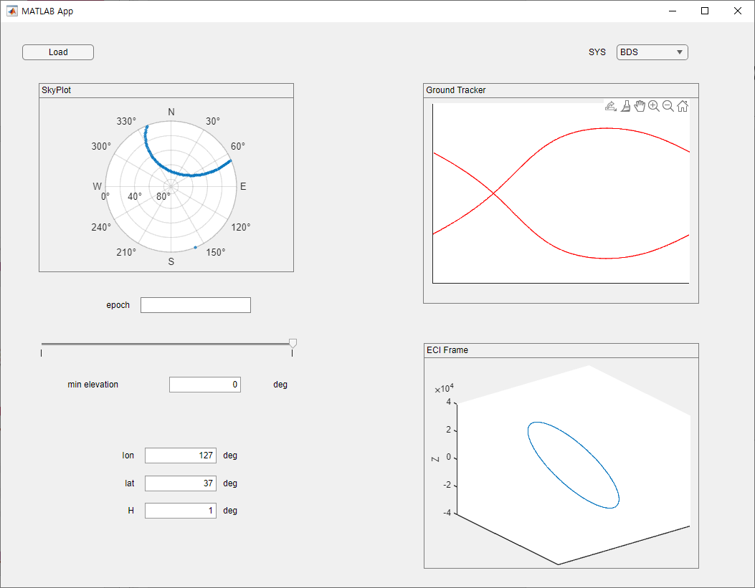
결 과
GPS
QZSS
BDS
longitude 127 deg, latitude 37 deg, H 1 deg일 때의 결과입니다.

Slide 6
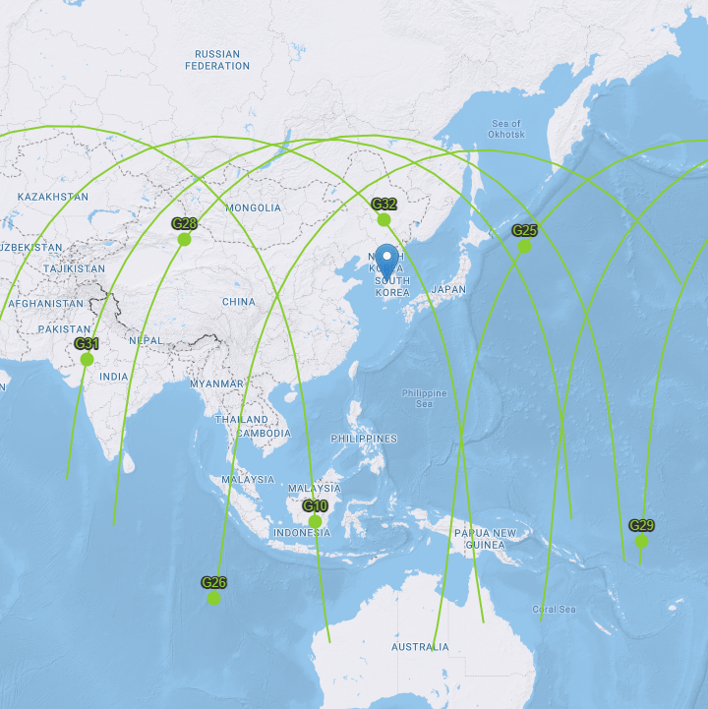
결 과 분 석
Trimble GNSS Planning에서 나온 결과를 비교한 결과 상이함을 알 수 있습니다.
Ground Track상 그래프 개형이 기존과 다르며 Skyplot 시 위도 경도의 값의 변화에 따른 변화가 잘못 되었습니다. 그 이유로 ECI2ECEF_DCM상에서 에러가 나는 것으로 추정이 됩니다. 만약 시간이 더 된다면, 더 수정하여 다시 제출하고 싶지만 과제를 제출합니다. 이상입니다.

